Slide 1
Biologiska institutionen
NATURVETENSKAPLIGA FAKULTETEN

Slide 2
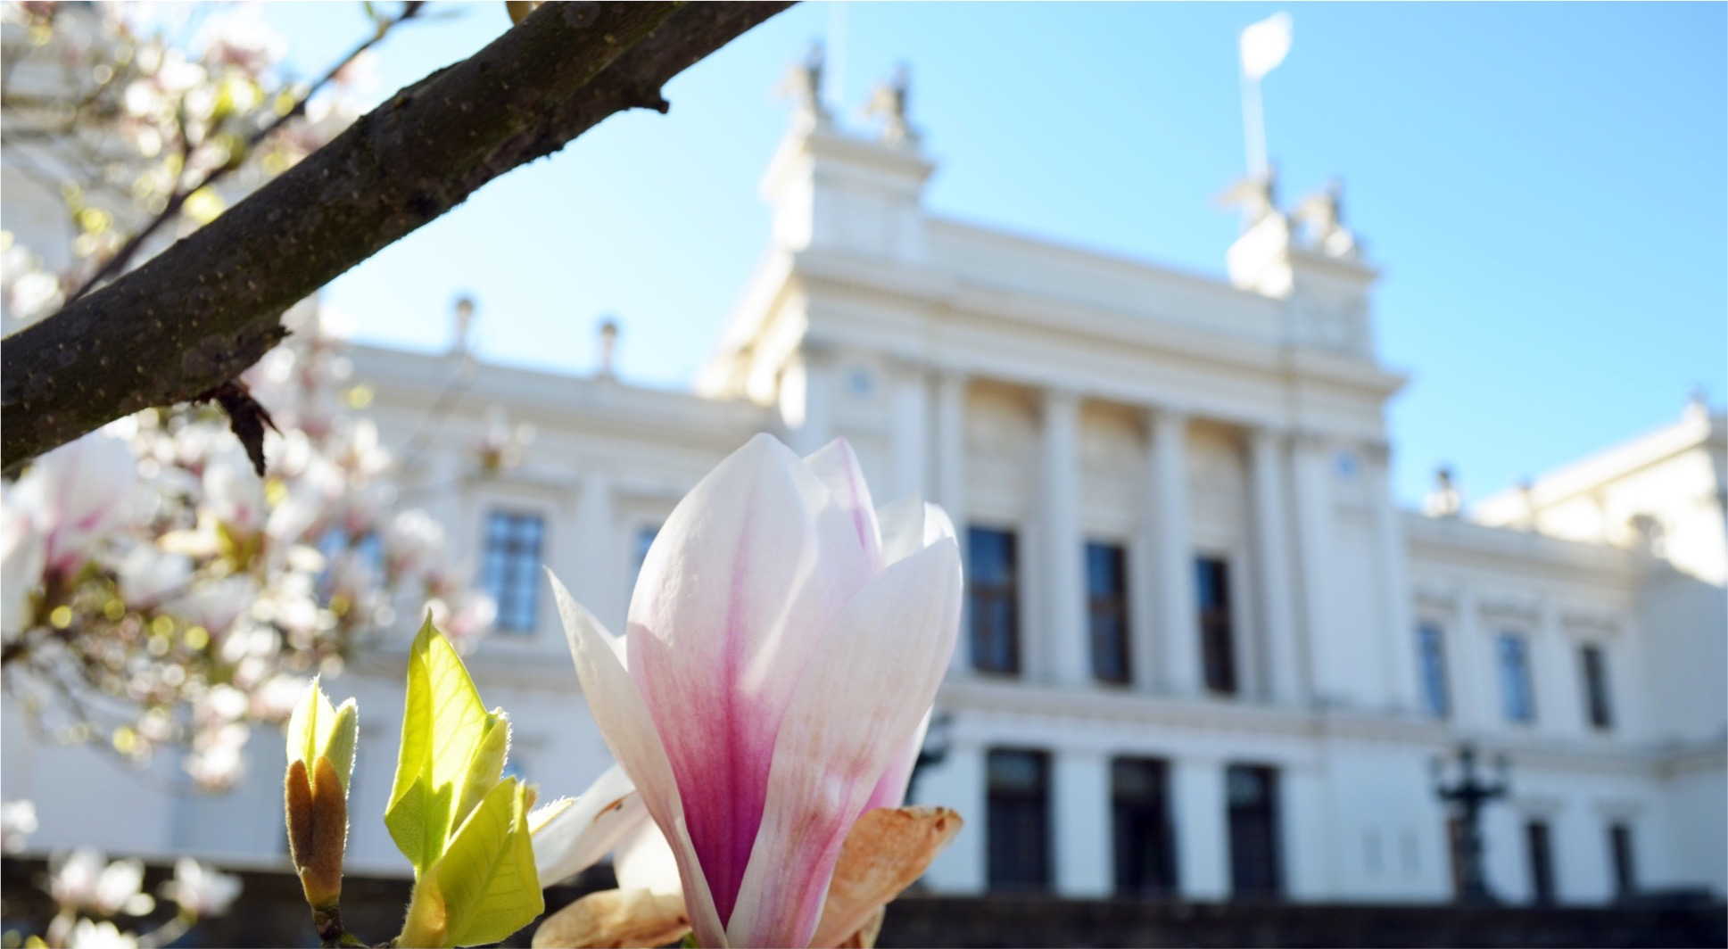
Lunds universitet

Slide 3
Vi förenas i vår strävan att förstå, förklara och förbättra vår värld och människors villkor

Slide 4
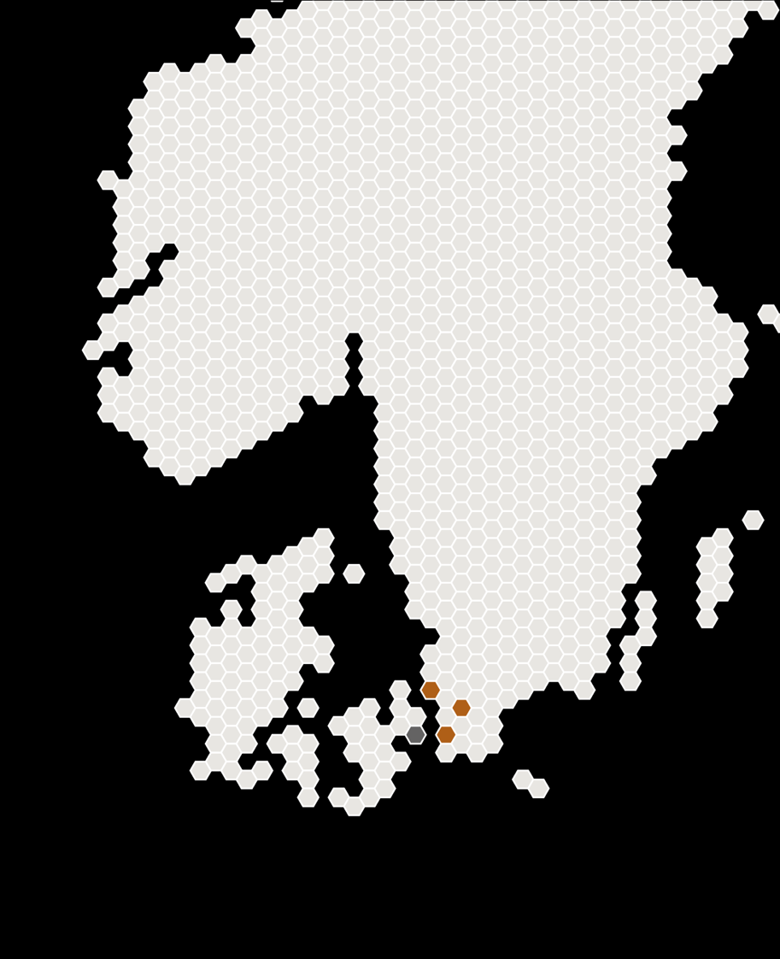
Lunds universitet – ett universitet i världsklass
Grundat 1666
Rankat som ett av världens 100 främsta lärosäten
49 000 studenter (individer) varav 27 % internationella
8 600 anställda varav cirka 770 professorer,
4 400 lärare, forskare och doktorander,
samt 3 000 teknisk/administrativ personal
266 utbildningsprogram varav 161 på avancerad nivå
1 495 fristående kurser varav 8% på engelska
HELSINGBORG
LUND
MALMÖ

Slide 5
Ett fullskaligt universitet – åtta fakulteter
Ekonomihögskolan
Humanistiska och teologiska fakulteterna
Juridiska fakulteterna
Konstnärliga fakulteten
Lunds tekniska högskola
Medicinska fakulteten
Naturvetenskapliga fakulteten
Samhällvetenskapliga fakulteten

Slide 6
Rankningar
 | QS* | THE** | Shanghai***
2022 | 95 | 119 | 151–200
2021 | 87 | 116 | 151–200
2020 | 97 | 103 | 151–200
*QS World University Rankning
**Times Higher Education
***Shanghai ranking – Academic Ranking of World Universities (ARWU)

Slide 7
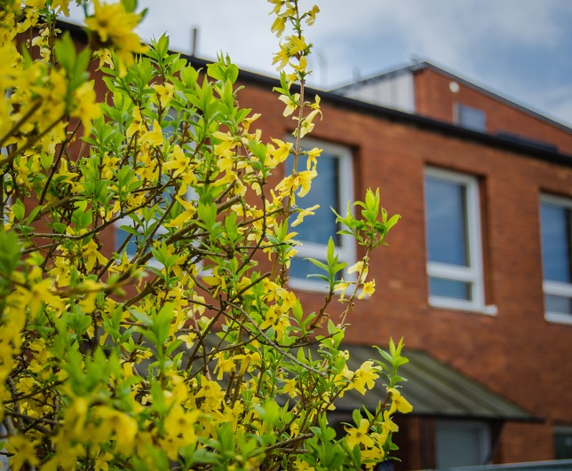
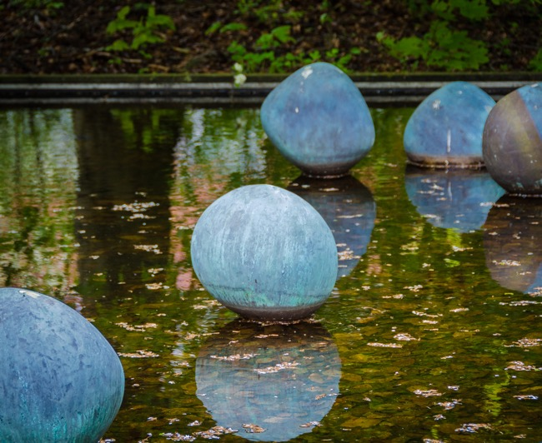
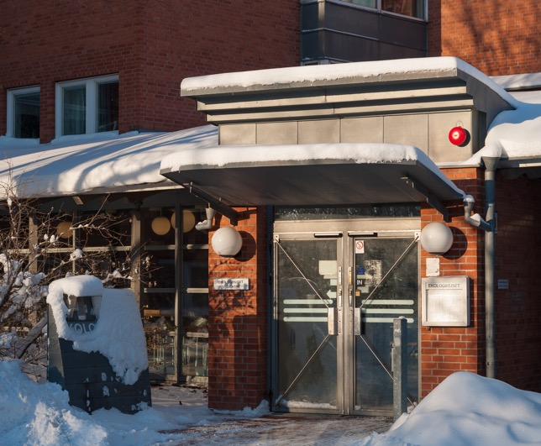
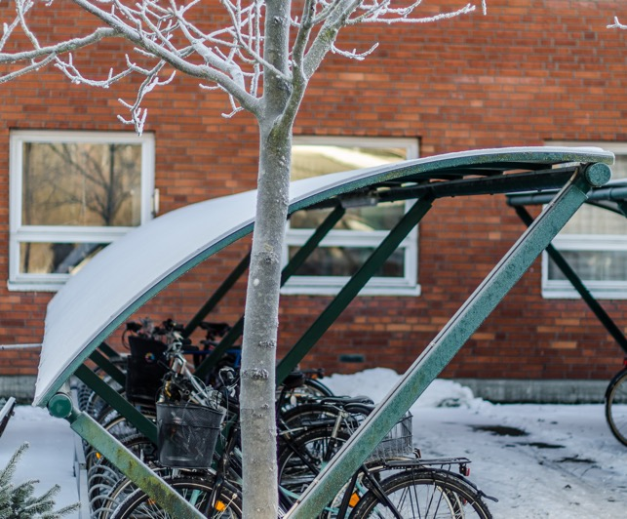
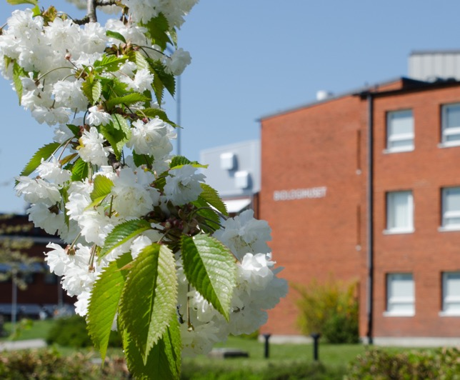
Biologiska institutionen

Slide 8
Biologiska institutionen
Bildad 2010 av fem institutioner
vissa med anor tillbaka till 1666
Från molekyler till ekosystem,
från genetisk kod till beteenden
Empiri och teori
Nyfikenhetsdriven grundforskning,
miljöövervakning, kommersiella tillämpningar
Forskningsmuseum

Slide 9
Finansiering

Slide 10
Personal
292 anställda (49% kvinnor)

Slide 11

En internationell institution
På biologiska institutionen har vi personal från en mängd olika länder och världsdelar.

Slide 12
Utbildning på grund- och avancerad nivå
Studenter per helår 450
Examina 150
Utbildningsprogram 13
Kurser 60
Framstående forskare undervisar
våra studenter i en aktiv forskningsmiljö

Slide 13
Utbildning på grund- och avancerad nivå
Kandidatprogram
biologi
molekylärbiologi
Masterprogram
biologi – 6 inriktningar
molekylärbiologi – 4 inriktningar
bioinformatik

Slide 14
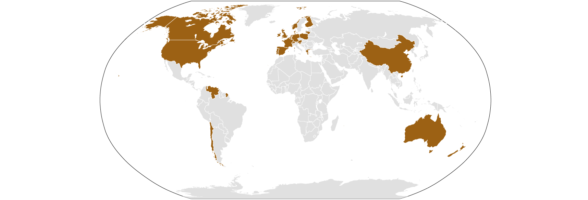
Ut-och inresande studenter
Lunds universitet – Sveriges mest internationella universitet
Biologi 2022
50 utbytesstudenter
140 internationella programstudenter

Slide 15
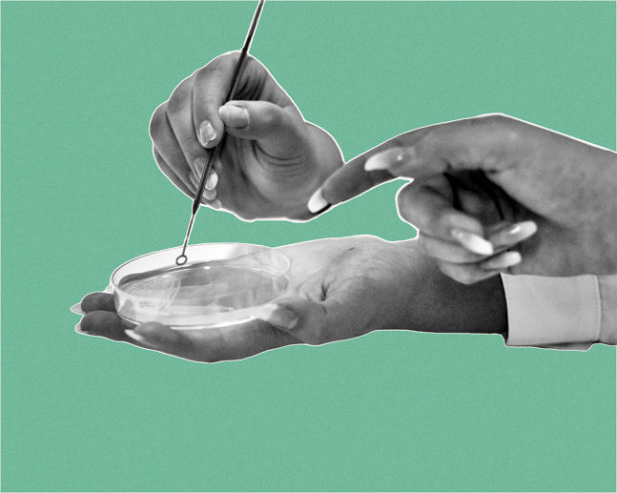
Forskning
Grundforskning och tillämpad forskning från molekyler, genetisk kod och proteinproduktion till ekologiska system och beteenden
23 forskargrupper
5 största anslagsgivare 2022 VR, EU, Wallenberg, Formas och Naturvårdsverket

Slide 16

Forskning – nyckeltal
135
Övriga lärare &
forskare
9
Doktorsexamina
34
Professorer
350
Publikationer
87
Forskarstuderande

Slide 17
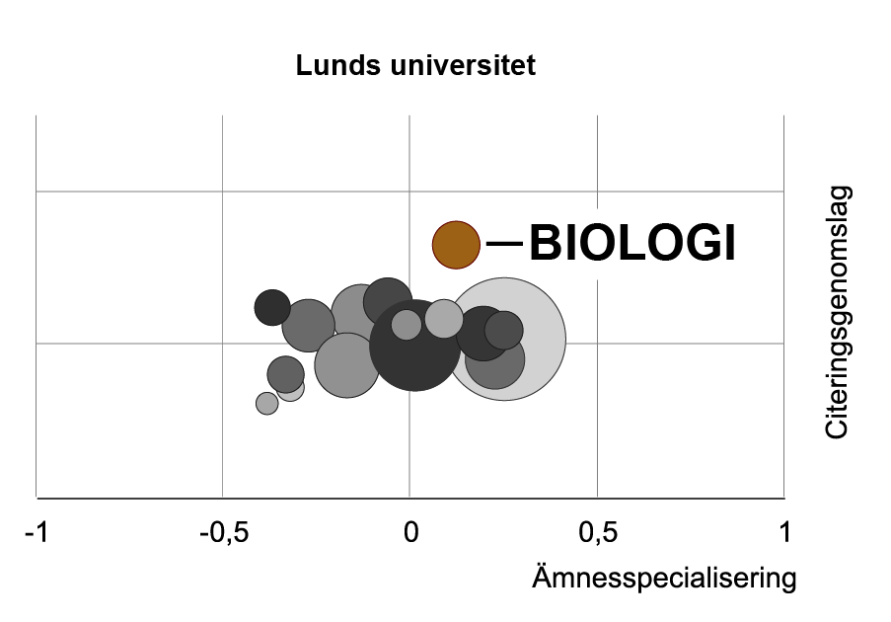
Forskning – citeringsgenomslag
Notes:
Omarbetad bild från VRs forskningsbarometer 2021

Slide 18
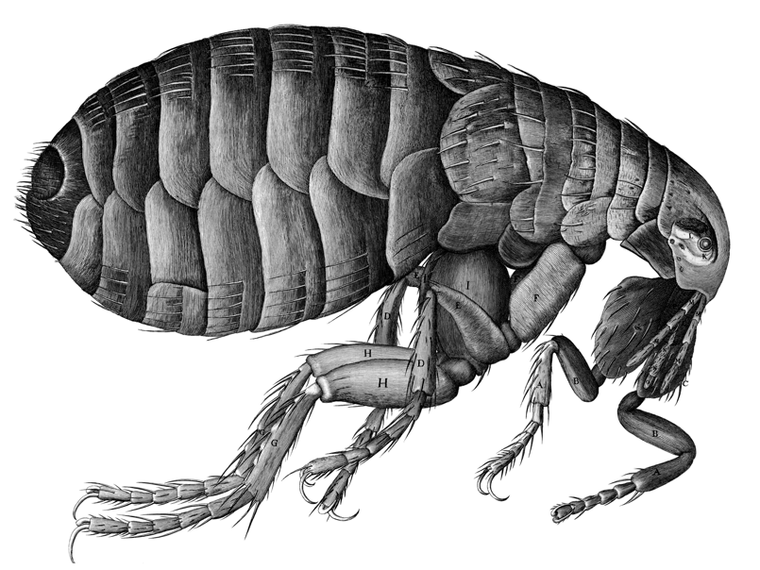
Biologiska museet
Mer än 300 år gammalt forskningsmuseum
Cirka 14,5 miljoner exemplar växter och djur, varav > 10 000 typexemplar
Botaniska samlingar
Entomologiska samlingar
Zoologiska samlingar

Slide 19
Samverkan
TV/radio och andra medier
Populärvetenskapliga föreläsningar
Frågelåda
Medborgarforskning

Slide 20
Institutionens organisation
Institutionsstyrelsen | Prefekt & biträdande prefekt | Prefektråd
Beredande & rådgivande organ | Forskningsenheter | Andra enheter
Biologiskt doktorandråd Enhetschefsgrupp Forskarutbildningsnämnd Grundutbildningsnämnd Hälsa-, miljö- & säkerhetskommitté Infrastrukturgrupp Jämställdhetsgrupp | Akvatisk ekologi Biodiversitet Evolutionär ekologi Funktionell zoologi Molekylär ekologi, mikrobiell ekologi och evolutionär genetik Molekylär cellbiologi | Biologiska museet Lunds proteinproduk-tionsplattform (LP3)
Forskningsinfrastrukturer
Prefektkansli
Utbildningskansli

Slide 21

Avslutningsbild, endast logotyp

